Slide 1

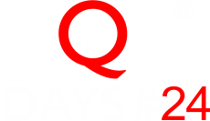
НЕ ТАК СТРАШЕН БЛОКЧЕЙН, КАК ЕГО МАЛЮЮТ
Взгляд тестировщика
Докладчик: Хоменко Алина

Slide 2
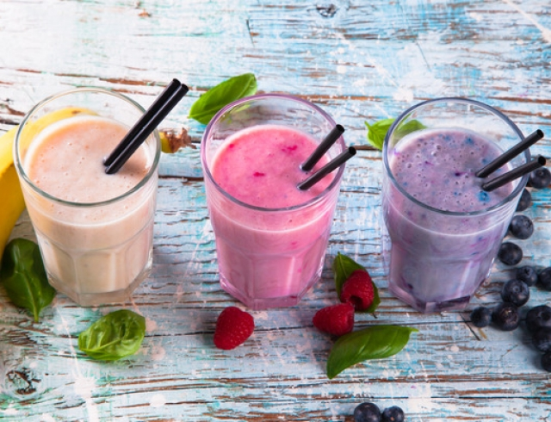
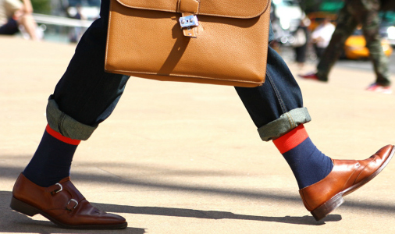
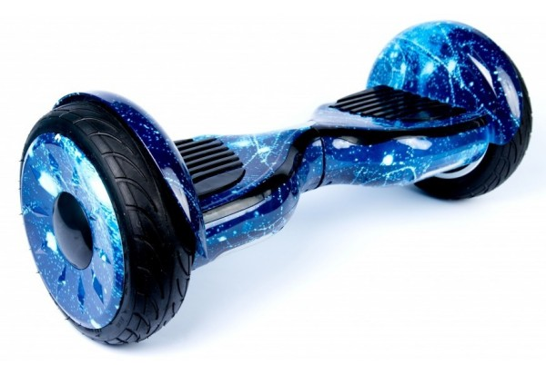
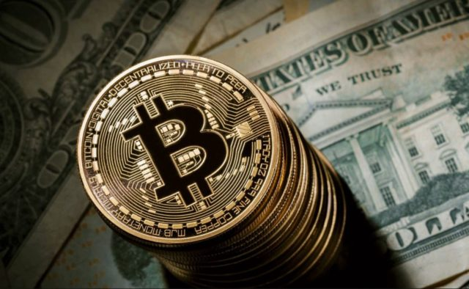
ПОЧЕМУ Я ВЫБРАЛА ЭТУ ТЕМУ?

Slide 3
«ТЫ ХОЧЕШЬ ТЕСТИРОВАТЬ БЛОКЧЕЙН?»

Slide 4
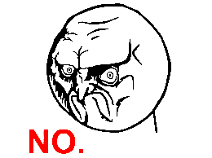

Slide 5
О ЧЕМ МЫ СЕГОДНЯ ПОГОВОРИМ:
1. Что такое блокчейн?
2. Где он используется?
3. Что такое смарт-контракт?
4. Как тестировать блокчейн- приложение?

Slide 6

ЧТО ТАКОЕ БЛОКЧЕЙН?

Slide 7
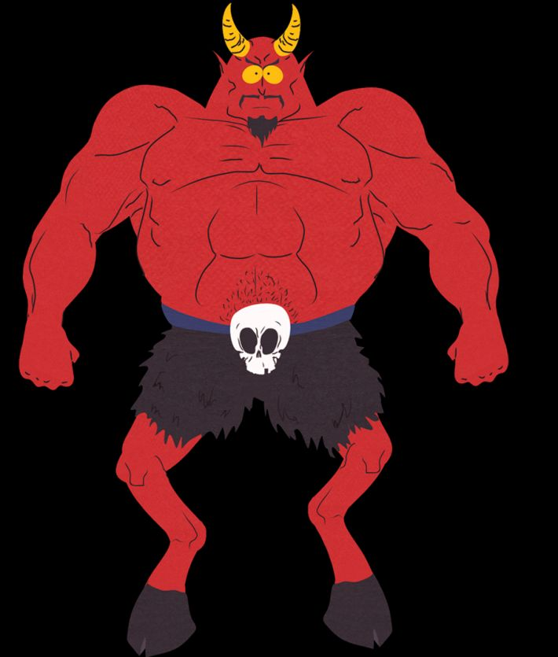
БЛОКЧЕЙН ДЛЯ МЕНЯ ГОД НАЗАД...

Slide 8
БЛОКЧЕЙН — ЭТО ...
выстроенная по определённым правилам непрерывная последовательная цепочка блоков, содержащих информацию.(с) Wikipedia

Slide 9
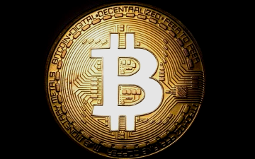

СОЗДАТЕЛЬ : САТОШИ НАКАМОТО

Slide 10
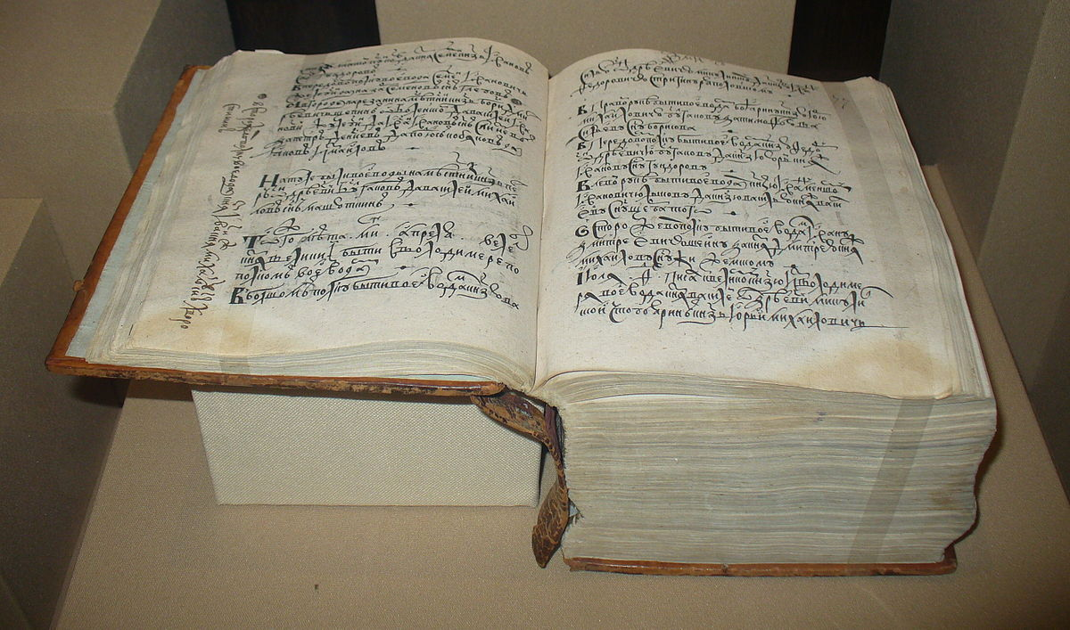
БЛОКЧЕЙН == УЧЕТНАЯ КНИГА…

Slide 11
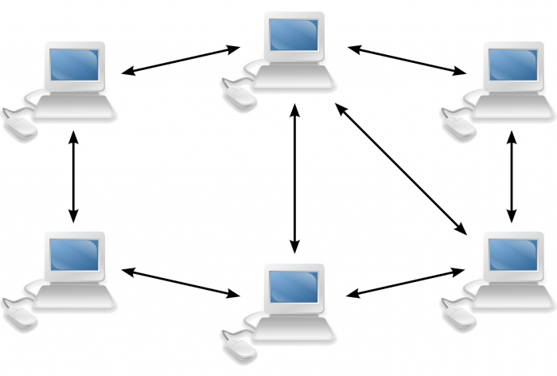
… И ТОРРЕНТ….

Slide 12
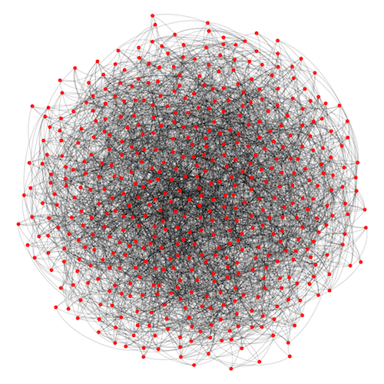
...ХОТЯ НА САМОМ ДЕЛЕ ЭТО ВЫГЛЯДИТ ТАК:

Slide 13
ОСОБЕННОСТИ БЛОКЧЕЙНА
Децентрализация
Прозрачность
Неограниченность
Защищенность
Неизменяемость

Slide 14
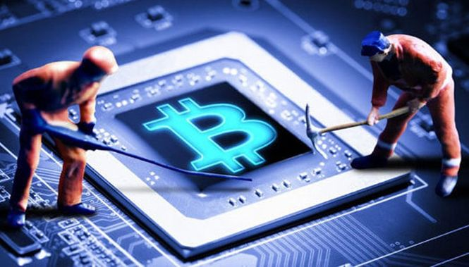
НУ И КОНЕЧНО ЖЕ МАЙНИНГ…

Slide 15
ПРИМЕР
1. A пересылает деньги В
2. Транзакция записывается в блок
3. Блок отдается на вычисление хэша
4. Хэш проверяется
5. В получает деньги

Slide 16
ПРОБЛЕМЫ БЛОКЧЕЙНА
пропускная способность
масштабируемость
атака 51%
необратимость

Slide 17
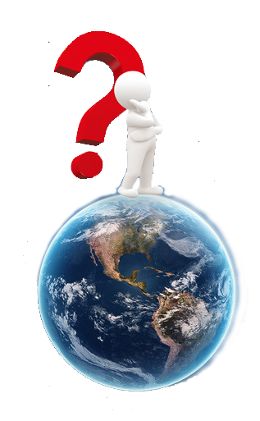
ГДЕ ИСПОЛЬЗУЕТСЯ БЛОКЧЕЙН?

Slide 18

ЗАБАВНЫЕ КРИПТОВАЛЮТЫ
Sexcoin и Titcoin
PotCoin
Dogecoin
CryptoKitties
Бульбакоин

Slide 19
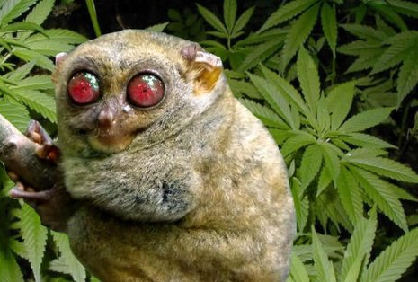
ЗАБАВНЫЕ КРИПТОВАЛЮТЫ
Sexcoin и Titcoin
PotCoin
Dogecoin
CryptoKitties
Бульбакоин

Slide 20
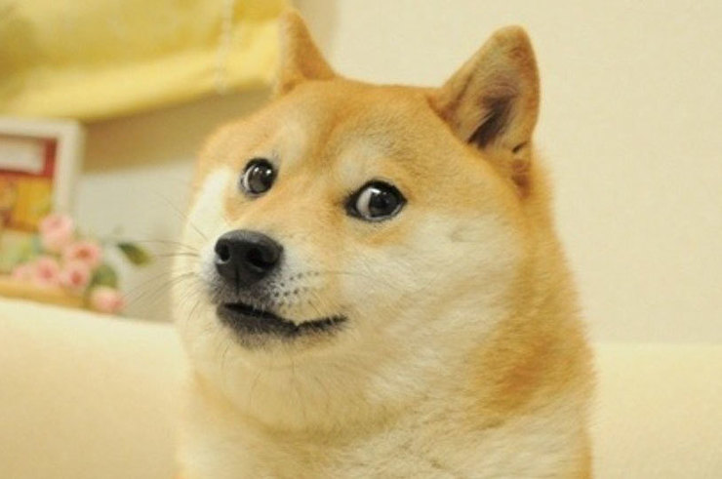
ЗАБАВНЫЕ КРИПТОВАЛЮТЫ
Sexcoin и Titcoin
PotCoin
Dogecoin
CryptoKitties
Бульбакоин

Slide 21
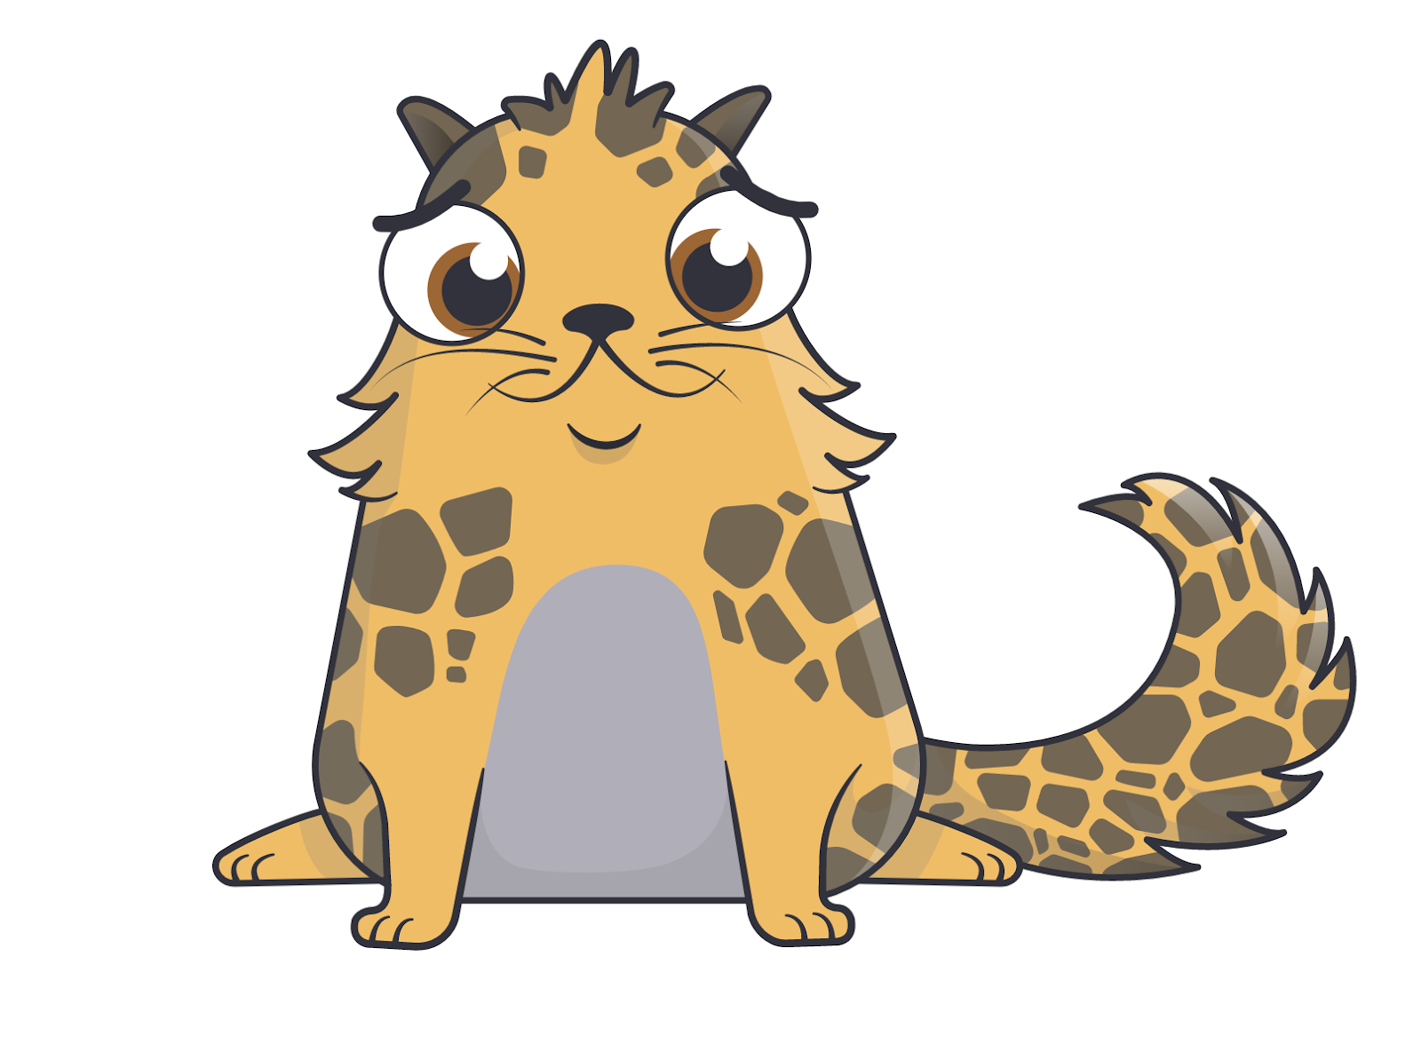
ЗАБАВНЫЕ КРИПТОВАЛЮТЫ
Sexcoin и Titcoin
PotCoin
Dogecoin
CryptoKitties
Бульбакоин

Slide 22
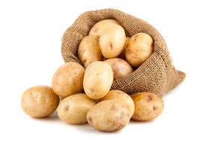
ЗАБАВНЫЕ КРИПТОВАЛЮТЫ
Sexcoin и Titcoin
PotCoin
Dogecoin
CryptoKitties
Бульбакоин

Slide 23
ГДЕ МОЖНО ИСПОЛЬЗОВАТЬ БЛОКЧЕЙН?
Платежи
Азартные и видеоигры
Голосование
IoT
Смарт-контракты

Slide 24

ЧТО ТАКОЕ СМАРТ-КОНТРАКТ?

Slide 25
СМАРТ-КОНТРАКТ — ЭТО ...
… компьютерный алгоритм, предназначенный для заключения и поддержания коммерческих контрактов в технологии блокчейн.(с) Wikipedia

Slide 26
ПРИМЕР КОДА СМАРТ-КОНТРАКТА
contract Greeter {
string greeting;
function Greeter(string _greeting) public {
greeting = _greeting;
}
function greet() constant returns (string) {
return greeting;
}
}

Slide 27
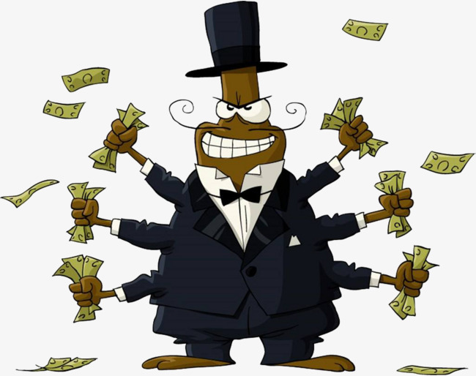
ПРИМЕР СМАРТ-КОНТРАКТА

Slide 28
Миллионер оставляет завещание
Условия: смерть миллионера или совершеннолетие внука
Запись смарт-контракта в блокчейне
Если условия выполняются – внук получает деньги

Slide 29
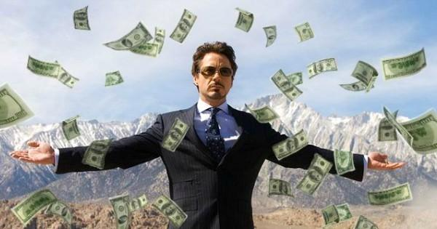
PROFIT!

Slide 30
СОСТАВЛЯЮЩИЕ СМАРТ-КОНТРАКТА
Приватная среда
Электронные подписи сторон
Предмет договора
Условия выполнения
Оракулы

Slide 31

КАК ТЕСТИРОВАТЬ БЛОКЧЕЙН-ПРИЛОЖЕНИЕ?

Slide 32
В 90% - ЭТО ПЛАТЕЖНАЯ СИСТЕМА
Валидация параметров
Проверка транзакций
Проверка дополнительных условий

Slide 33
ОСОБЕННОСТИ ТЕСТИРОВАНИЯ БЛОКЧЕЙН- ПРИЛОЖЕНИЙ
Создание окружения для тестирования
Необратимость операций
Все транзакции платные
Невозможность редактирования смарт-контракта

Slide 34
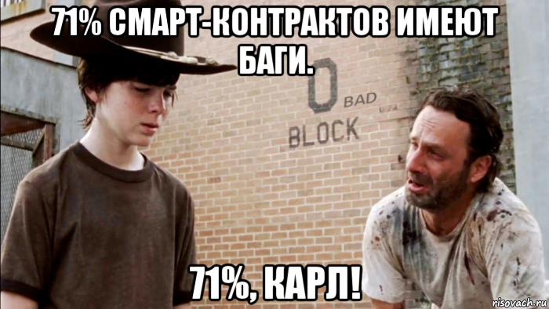

Slide 35
КРУПНЕЙШИЕ БАГИ В СМАРТ-КОНТРАКТАХ
Devops199 ($150-300 млн)
The DAO ($ 50 млн)
Parity ($ 30 млн)

Slide 36
КАКИЕ ВИДЫ ТЕСТИРОВАНИЯ ПРИМЕНИТЬ ДЛЯ СМАРТ-КОНТРАКТОВ?
Интеграционное
Модульное
Статическое
Формальное
Регрессионное

Slide 37
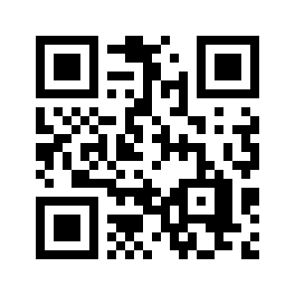
ОСНОВНЫЕ УЯЗВИМОСТИ В СМАРТ-КОНТРАКТАХ

Slide 38
КЛАССИЧЕСКИЕ ИНСТРУМЕНТЫ
Инструменты тестирования API(Postman, Soap UI)
Снифферы(Charles)
Инструменты для нагрузочных тестов(Jmeter)

Slide 39
СПЕЦИФИЧЕСКИЕ ИНСТРУМЕНТЫ
Индексер тестовой сети (Ropsten Etherscan)
Энкодеры и энкрипторы (www.freeformatter.com)
Инструмент создания/управления нодами (Geth)
Кошелек (MetaMask)

Slide 40
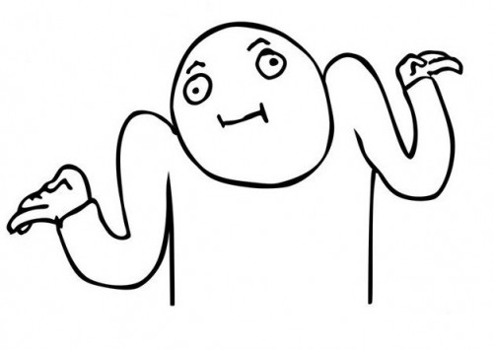
ЧТО ОЖИДАЕТ БЛОКЧЕЙН В БУДУЩЕМ?

Slide 41
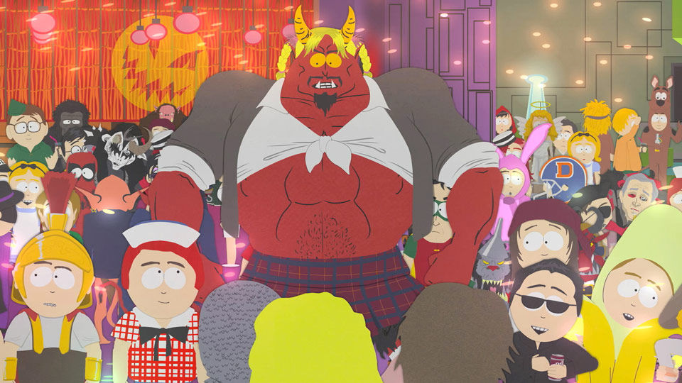
НЕ СТОИТ БОЯТЬСЯ БЛОКЧЕЙНА...
ПУСТЬ ОН НАС БОИТСЯ :)

Slide 42
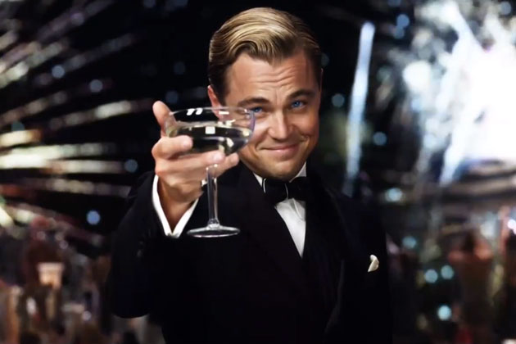
СПАСИБО ЗА ВНИМАНИЕ!
Contacts:
Skype: alina_yakubina
Telegram: @alice_liora
FB: https://www.facebook.com/alice.yakubina

